Slide 1
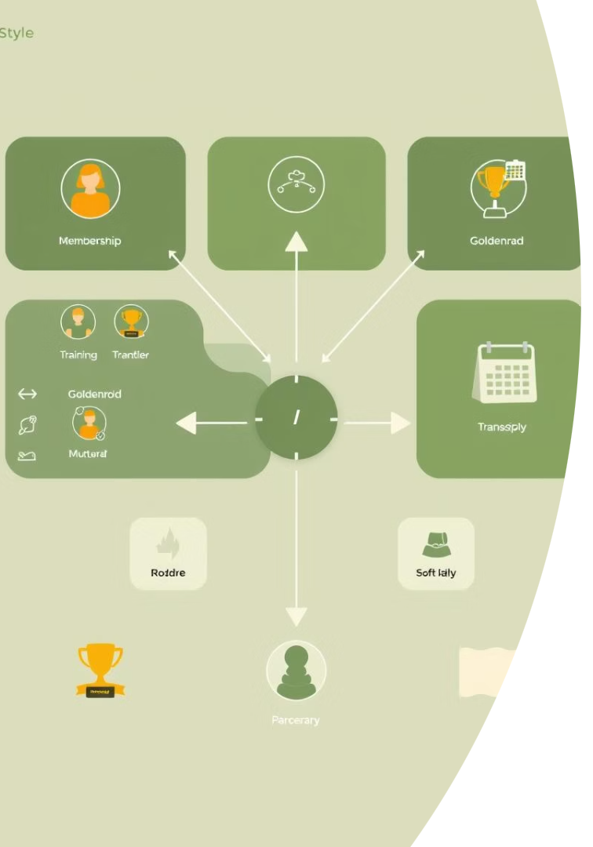
دیاگرام دیتابیس کلپ ورزشی
در این ارائه، ساختار دیتابیس کلپ ورزشی را بررسی می‌کنیم. اصول طراحی و جدول‌های کلیدی را معرفی خواهیم کرد.

Slide 2

هدف از طراحی دیتابیس
بهبود کارایی
مدیریت جامع
دسترسی سریع به دیتاها برای تصمیم‌گیری بهتر
ثبت کامل اطلاعات اعضا و فعالیت‌ها
تحلیل دیتا
ایجاد گزارش‌های عملکرد و روندها

Slide 3
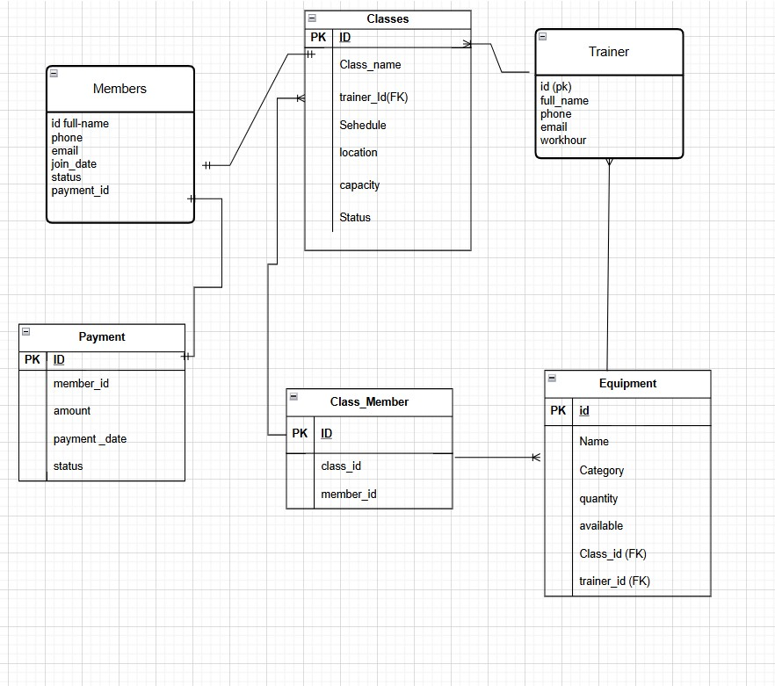

Slide 4
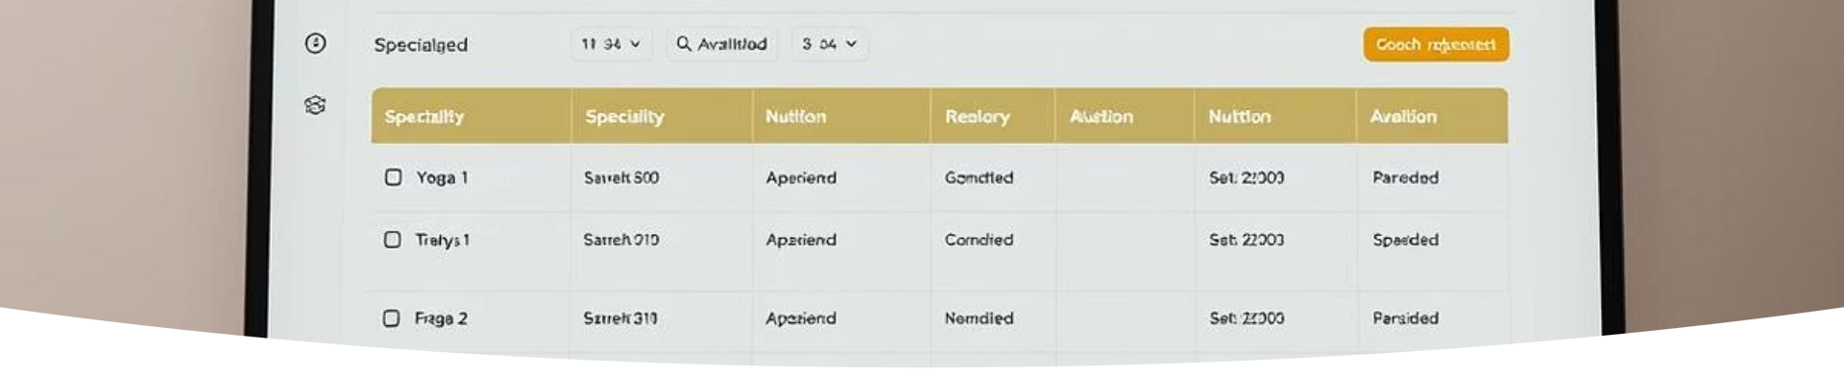
رابطه های جدول اعضا: Members ↔ Classes رابطه: چند به چند Many-to-Many)) یک عضوMembers) )می‌تواند در چند صنف ثبت‌نام کند. هر صنف نیز می‌تواند چندین عضو داشته باشد. این رابطه توسط جدول میانی Class_Member مدیریت می‌شود: شامل class_id و member_id کلید خارجی به هر دو جدول دارد.
جدول Members (اعضا):
در این جدول اطلاعات اعضای کلپ را دخیره می نماییم که عبارت از:
1: id می باشد که برای شناسایی و مشخص کردن تعداد که آن را کلید اصلی
یا primary key میگیریم.
2: full name نام شخص عضو شده در کلپ.
3: phone_numbers,email اطلاعات تماس اعضا کلپ.
4: join_date تاریخ پیوستن اعضا.
5: states (وضعیت) فعال، غیر فعال، تعلیق.

Slide 5
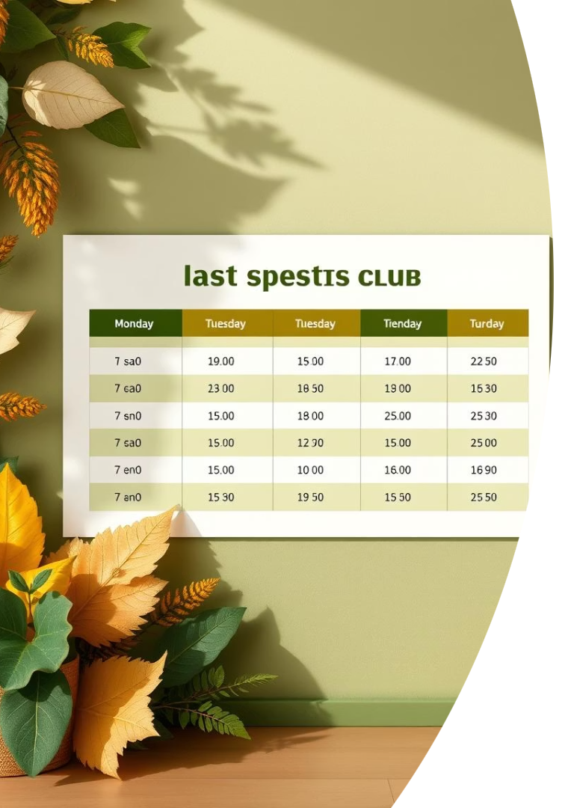
جدول صنف ها یا(Classes):
در این جدول صنف های موجود در کلپ مشخص می شود:
1:id برای شناسایی صنف ها می باشد که کلید اصلی یا primary key می باشد.
2: class_name نام صنف، trainer_id مربی مسول صنف، schedule زمان برگزاری صنف.
3: location محل برگزاری، capacity و ظرفیت صنف ها.
4: status فعال و یا غیر فعال.
ارتباطات جدول صنف یا (class):
Classes ↔ Trainer رابطه: چند به یک (Many-to-One) هر صنف تنها یک مربی دارد. ولی هر مربی می‌تواند چند صنف را آموزش دهد. Classes دارای فیلد trainer_id (FK) است که به جدول Trainer وصل است.

Slide 6
3: مربیان (trainer):
شخصی که صنف ها را برگزار می کند یا تجهیزات را مدیریت می کند. فیلدهای مهم: :id شناسایی مربی : full_name, phone, email ا طلاعات مربی :workhour ساعات کاری یا برنامه کاری ارتباطات: Classes : یک مربی می‌تواند چند صنف را برگزار کند. Equipment : برخی تجهیزات ممکن است به مربی خاصی تخصیص یافته باشند.

Slide 7
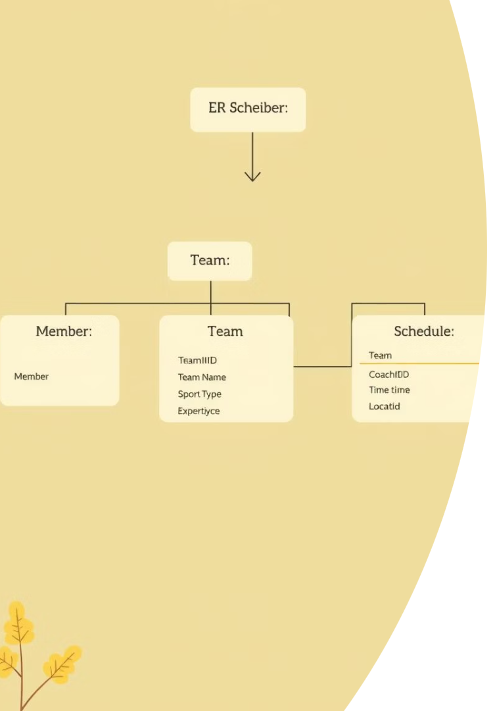
4: payments(پرداخت ها):
مدیریت مالی باشگاه – ثبت تمام پرداخت‌هایی که اعضا انجام می‌دهند. فیلدهای مهم: id : شناسه پرداخت member_id: عضو پرداخت‌کننده کلید خارجی از(Members) amount : مبلغ پرداختی payment_date : تاریخ پرداخت status : وضعیت پرداخت (پرداخت شده، در انتظار، ناموفق و...)
ارتباطات: با جدول Members)) هر عضو ممکن است چند پرداخت داشته باشد.

Slide 8
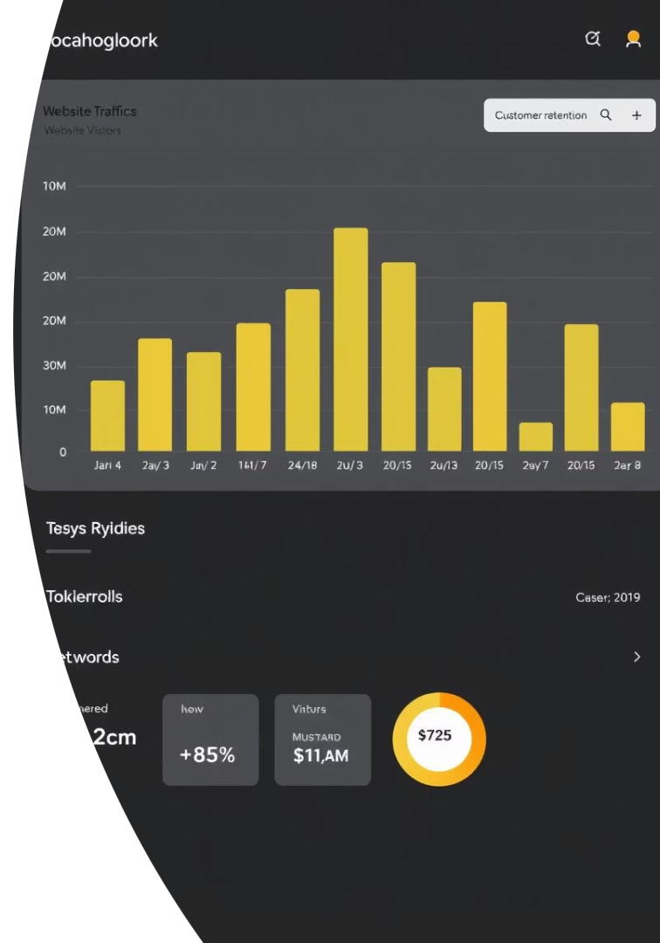
5: عضویت در صنف ها (:(class_member این جدول واسط برای رابطه ‌ی چند به چند بین اعضا و صنف ها است. نقش: مشخص می‌کند که کدام عضو در کدام صنف ثبت‌نام کرده است.
6: تجهیزات(Equipment) اطلاعات تجهیزات کلپ را نگهداری می‌کند.
Equipment ↔ Classes رابطه: چند به یک(Many-to-One) هر تجهیز ممکن است به یک کلاس تخصیص داده شده باشد. ولی یک کلاس می‌تواند چند تجهیز داشته باشد. Class_id (FK) در جدول Equipment به Classes اشاره دارد.

Slide 9
Any Question?

